Slide 1
第9章 排序
9.1 排序的基本概念
9.2 插入排序
9.3 交换排序
9.4 选择排序
9.5 归并排序
9.6 单/双链表的排序算法

Slide 2
第9章 排序
目的：排序算法研究。
要求：掌握8种排序算法及其性能。
重点：希尔排序，快速排序，堆排序， 归并排序。
难点：希尔排序，快速排序，堆排序。

Slide 3
9.1 排序的基本概念
排序的数据序列与关键字
排序算法的性能评价
排序算法的稳定性
  设两个元素a_{i}和a_{j}（i<j）的关键字相等；排序后，保持前后次序不变，则稳定。
内排序与外排序

Slide 4
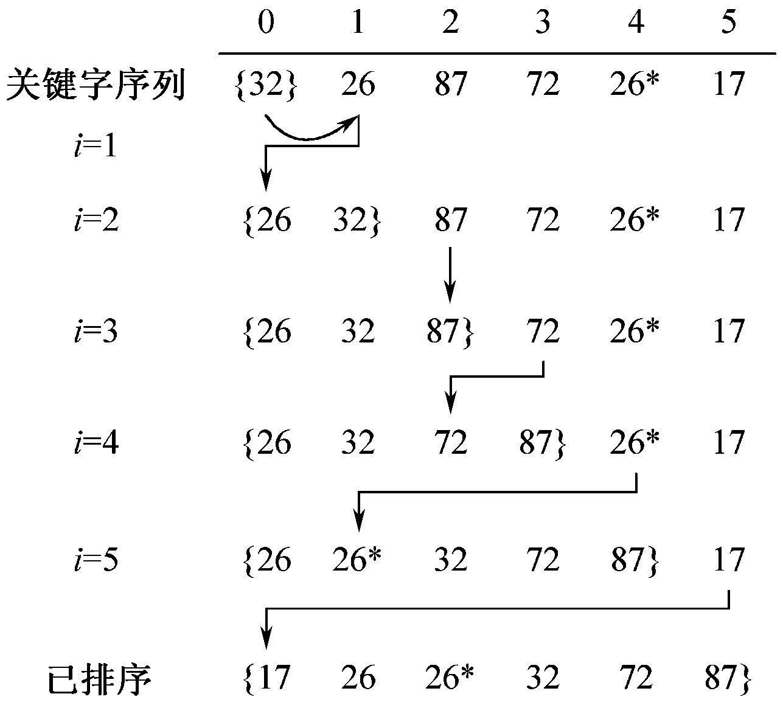
9.2 插入排序
9.2.1 直接插入排序
直接插入排序算法
void insertSort(T keys[], int n)
【例9.1】 调用排序算法。

Slide 5
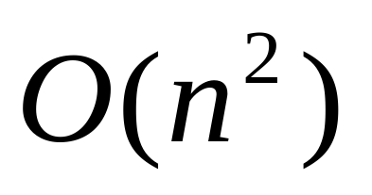
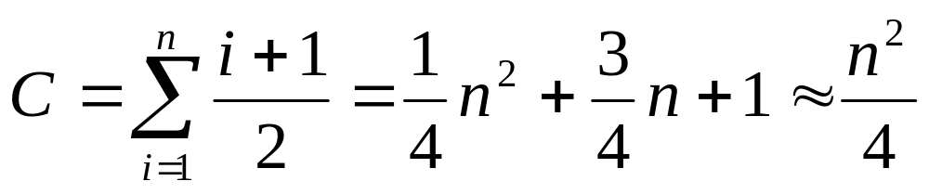
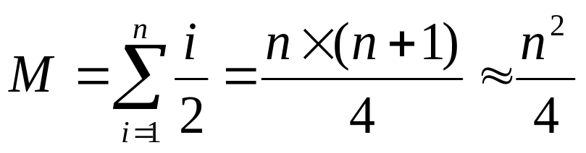
2. 直接插入排序算法分析
时间复杂度
  最好情况 ，排序 ，{1,2,3,4,5,6} ，O(n)
  最坏情况，反序排列，{6,5,4,3,2,1}，
  随机排列，
空间复杂度为O(1) 。
二分法插入排序

Slide 6
9.2.2 希尔排序
希尔排序算法描述如下：
  分组，每组元素相隔一段距离（增量），组内采用直接插入排序算法进行排序。
  增量初值通常为数据序列长度的一半，以后每趟增量减半，最后值为1。
void shellSort(T keys[], int n)
【例9.2】 排序顺序表调用排序算法。

Slide 7
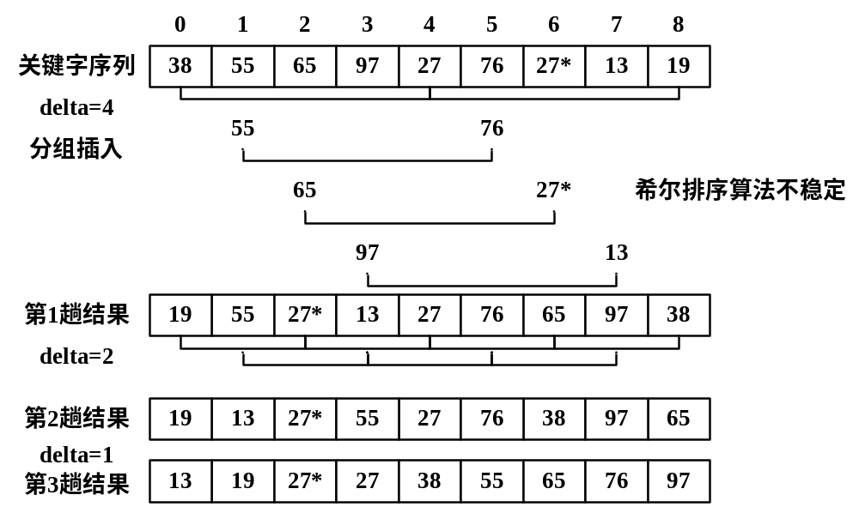

Slide 8
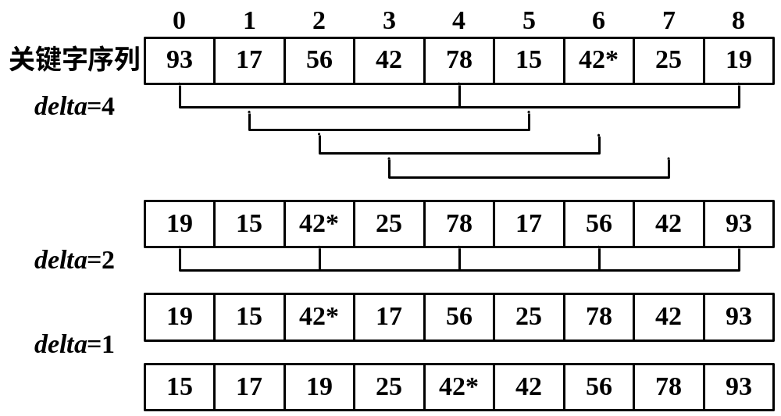
习题9
画出希尔排序（升序）过程。
{93,17,56,42,78,15,42*,25,19}
//习题解答9-12

Slide 9
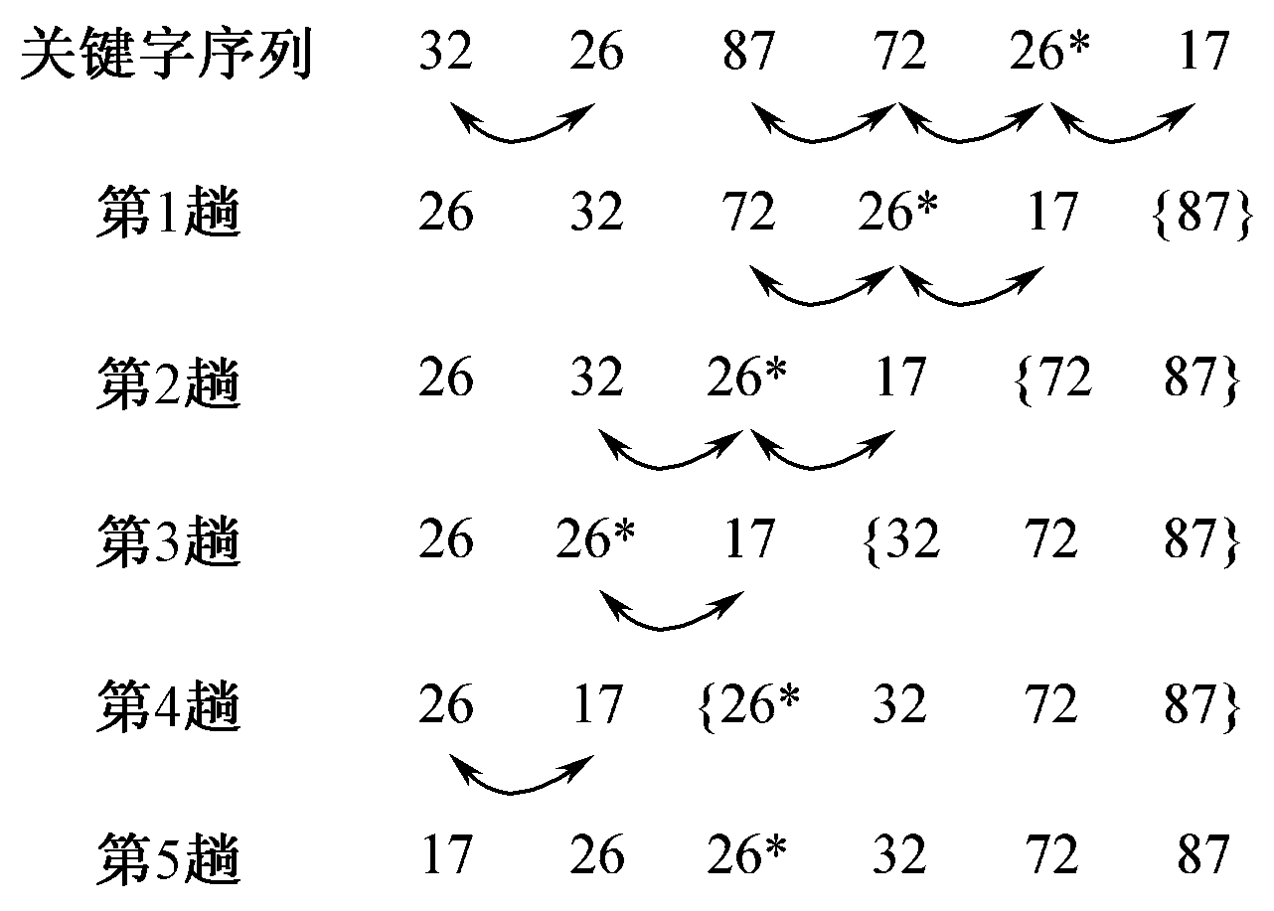
9.3 交换排序
9.3.1 冒泡排序

Slide 10
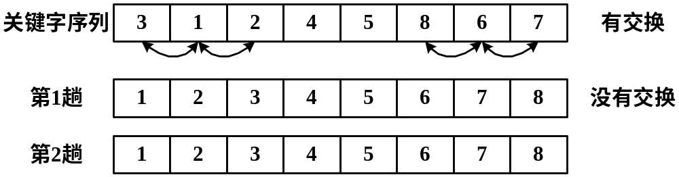
1. 冒泡排序算法
void bubbleSort(T keys[], int n)
exchange变量，交换标记
【思考题9-2】如果，执行结果将会怎样？
if (keys[j]>=keys[j+1])

Slide 11
2. 冒泡排序算法分析
时间复杂度
  最好情况，排序，一趟，比较n次，没有移动，O(n)。
  最坏情况，随机排列和反序排列，n-1趟，
空间复杂度为O(1)，交换两个元素。
冒泡排序算法稳定。

Slide 12
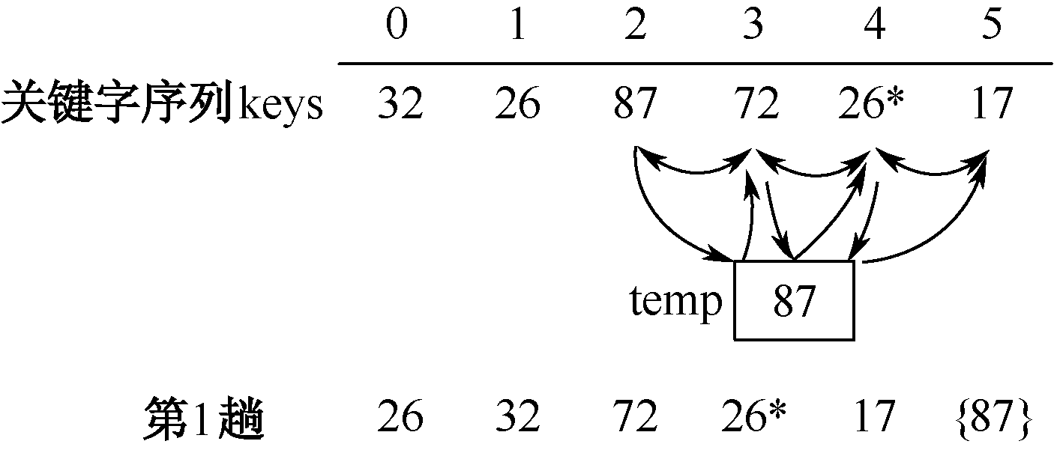
9.3.2 快速排序
分析冒泡排序。数据交换过程，经过若干次连续的交换到达最终位置。

Slide 13
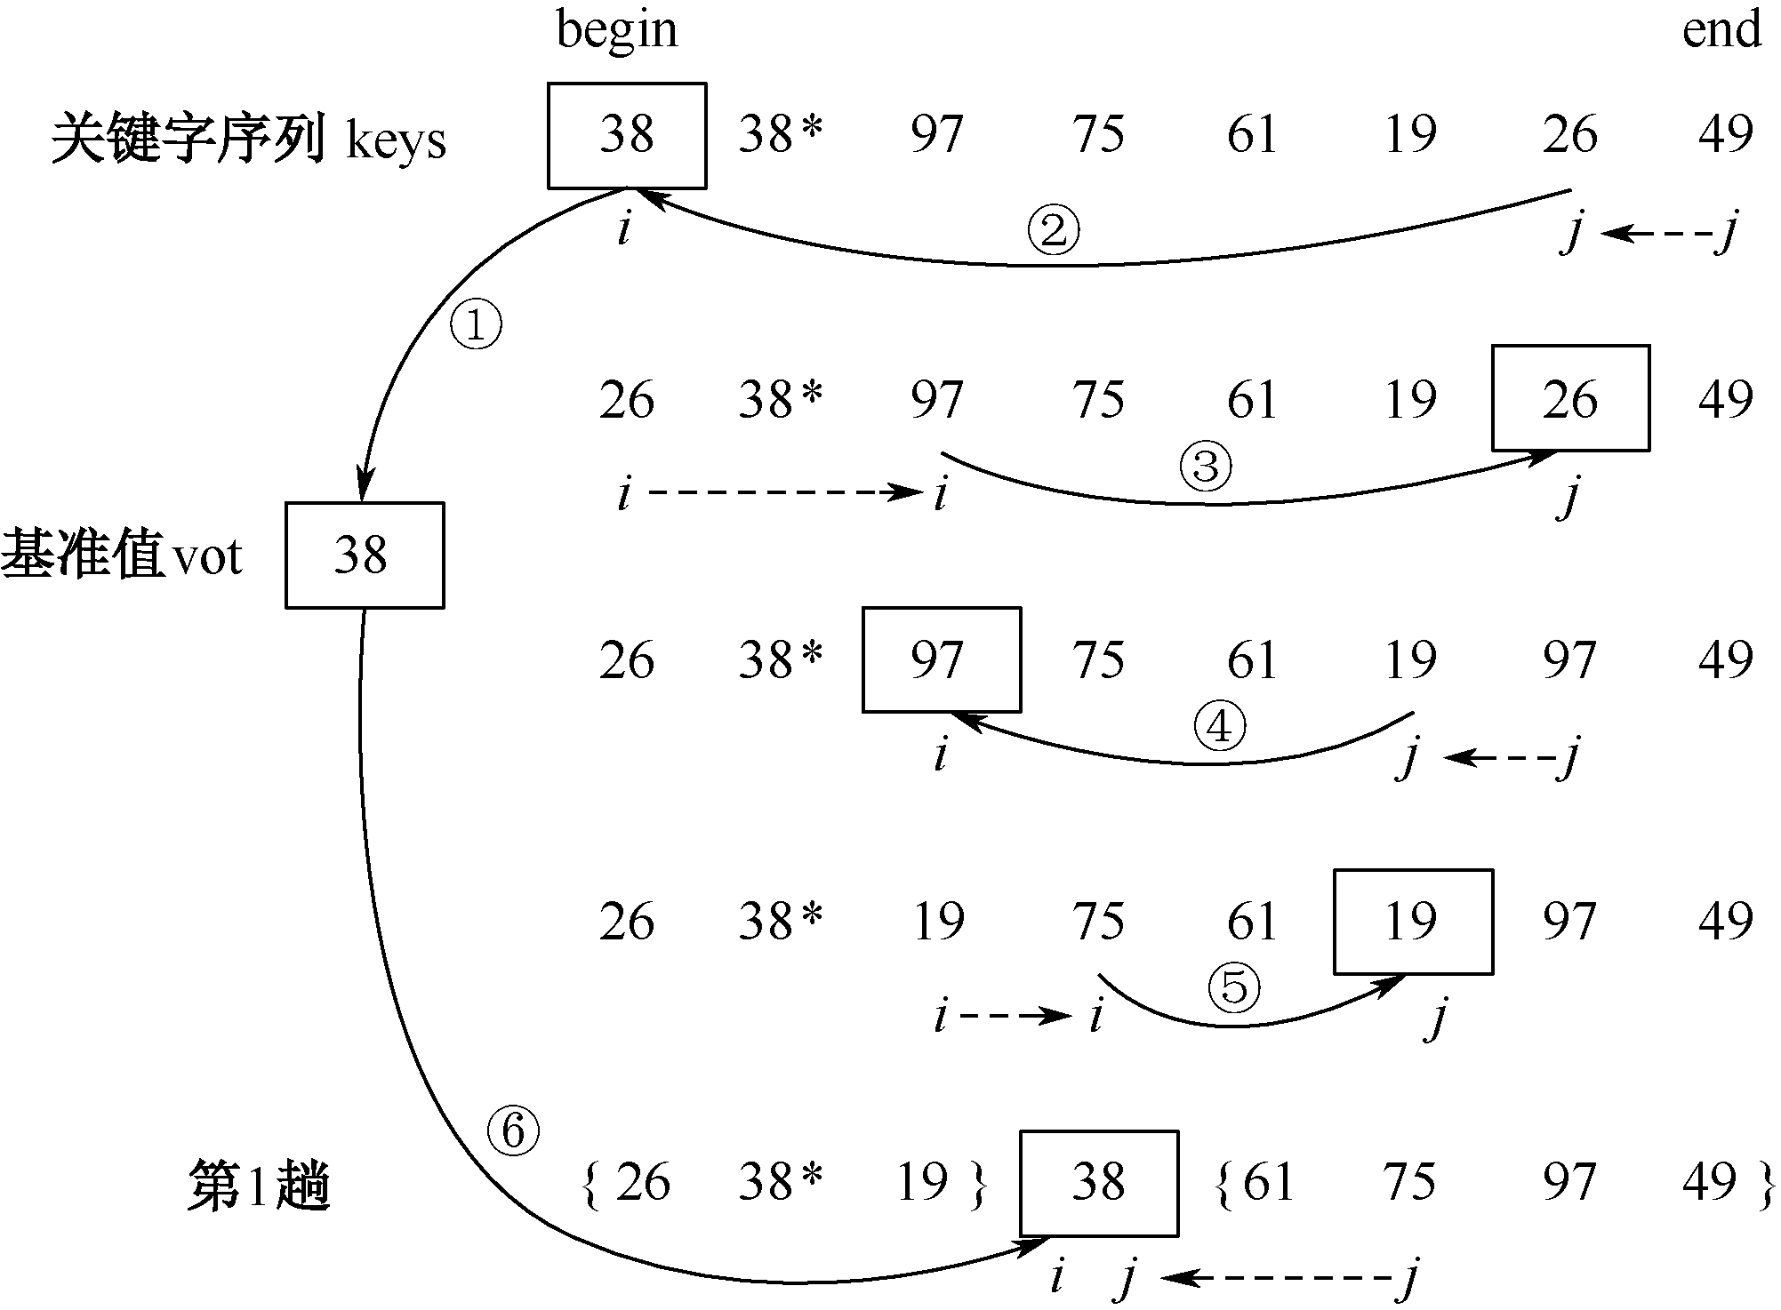
1. 快速排序算法
一趟划分过程

Slide 14
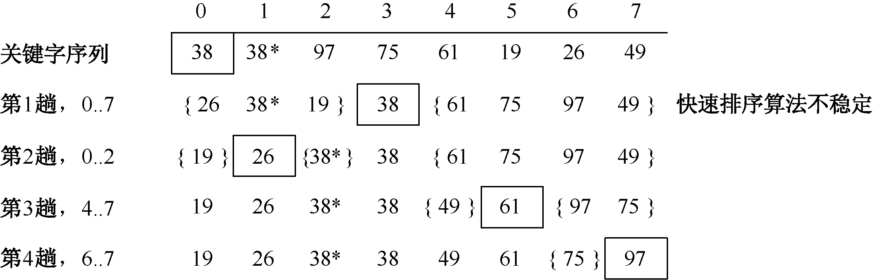
快速排序过程
void quickSort(T keys[], int n) //递归

Slide 15
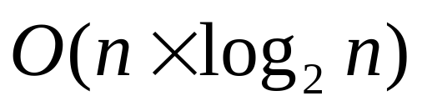
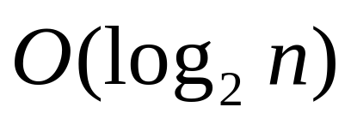
2. 快速排序算法分析
  最好情况，分成长度相近的两个子序列，
  最坏情况，分成长度差异很大的两个子序列，
  {1，2，3，4，5，6，7，8}
  {} 1，{2，3，4，5，6，7，8}
  递归函数，使用栈保存参数，栈占用的空间与递归调用的次数有关， ～O(n)。
  快速排序算法不稳定。

Slide 16
习题9
画出快速排序（升序）过程。
{65,92,87,25,38,56,46,12,25*}
//习题解答9-20
关键字序列：65 92 87 25 38 56 46 12 25*
0..8, vot=65, {25* 12 46 25 38 56} 65 {87 92}
0..5, vot=25, {12} 25* {46 25 38 56} 65 {87 92}
2..5, vot=46, 12 25* {38 25} 46 {56} 65 {87 92}
2..3, vot=38, 12 25* {25} 38 46 56 65 {87 92}
7..8, vot=87, 12 25* 25 38 46 56 65 87 {92}

Slide 17
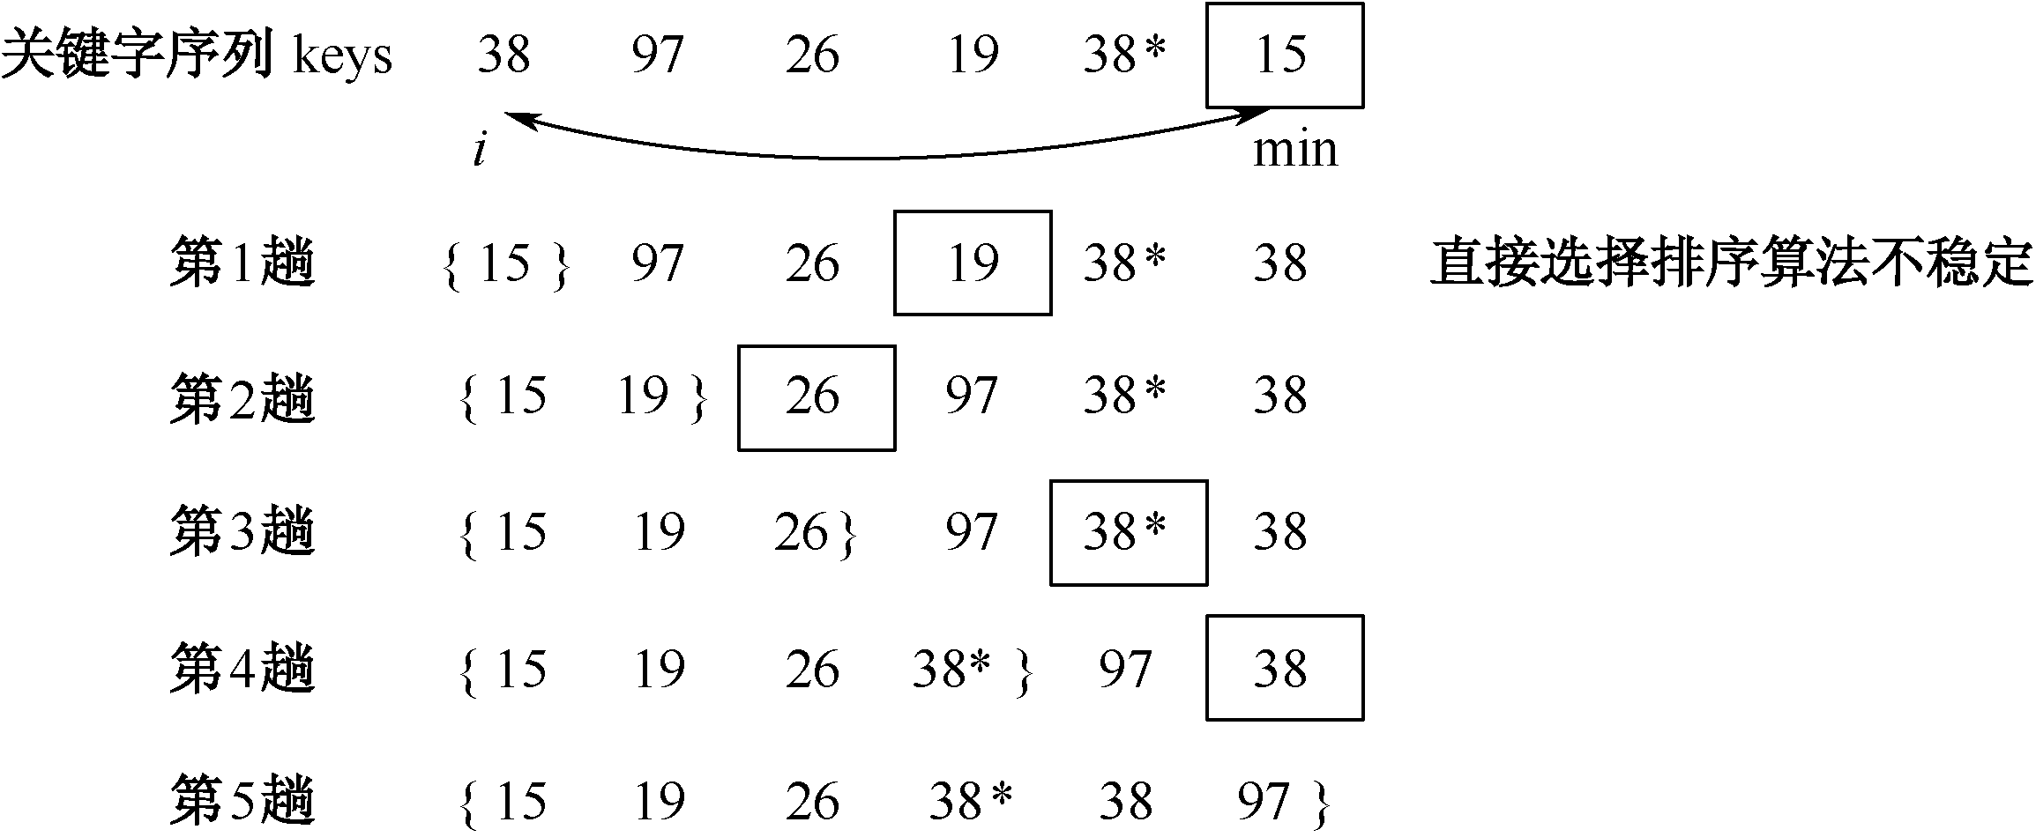
9.4 选择排序
9.4.1 直接选择排序
直接选择排序算法
void selectSort(T keys[], int n)

Slide 18
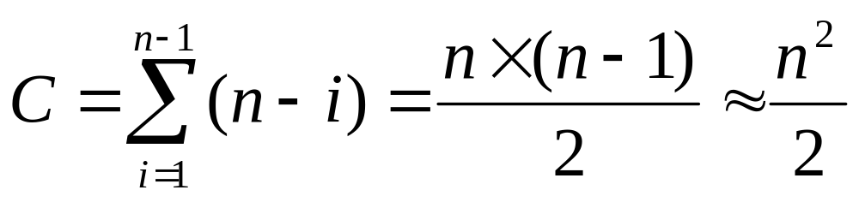
2. 直接选择排序算法分析
  比较次数与数据序列的初始排列无关，
  直接选择排序的空间复杂度为O(1)。
  直接选择排序算法不稳定。

Slide 19
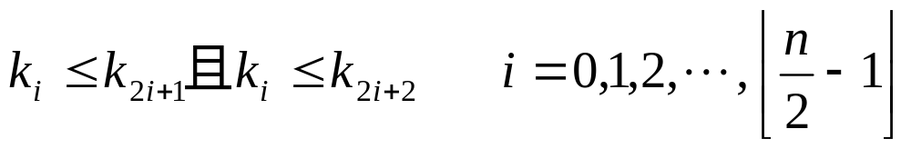
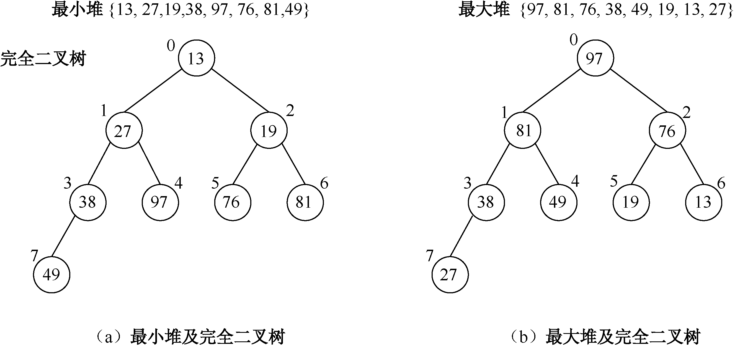
9.4.2 堆排序
堆定义

Slide 20
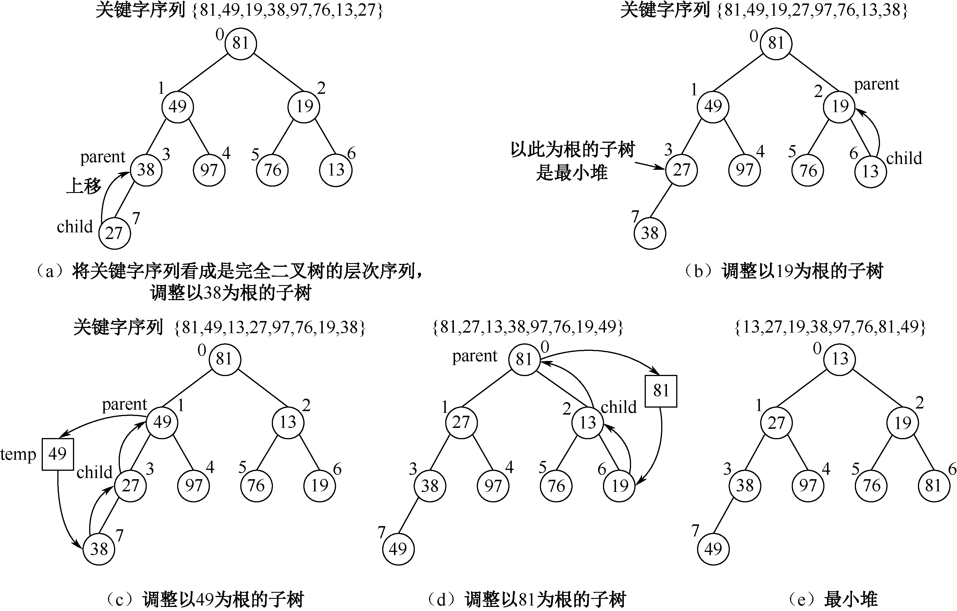
2. 堆的应用
创建最小堆

Slide 21
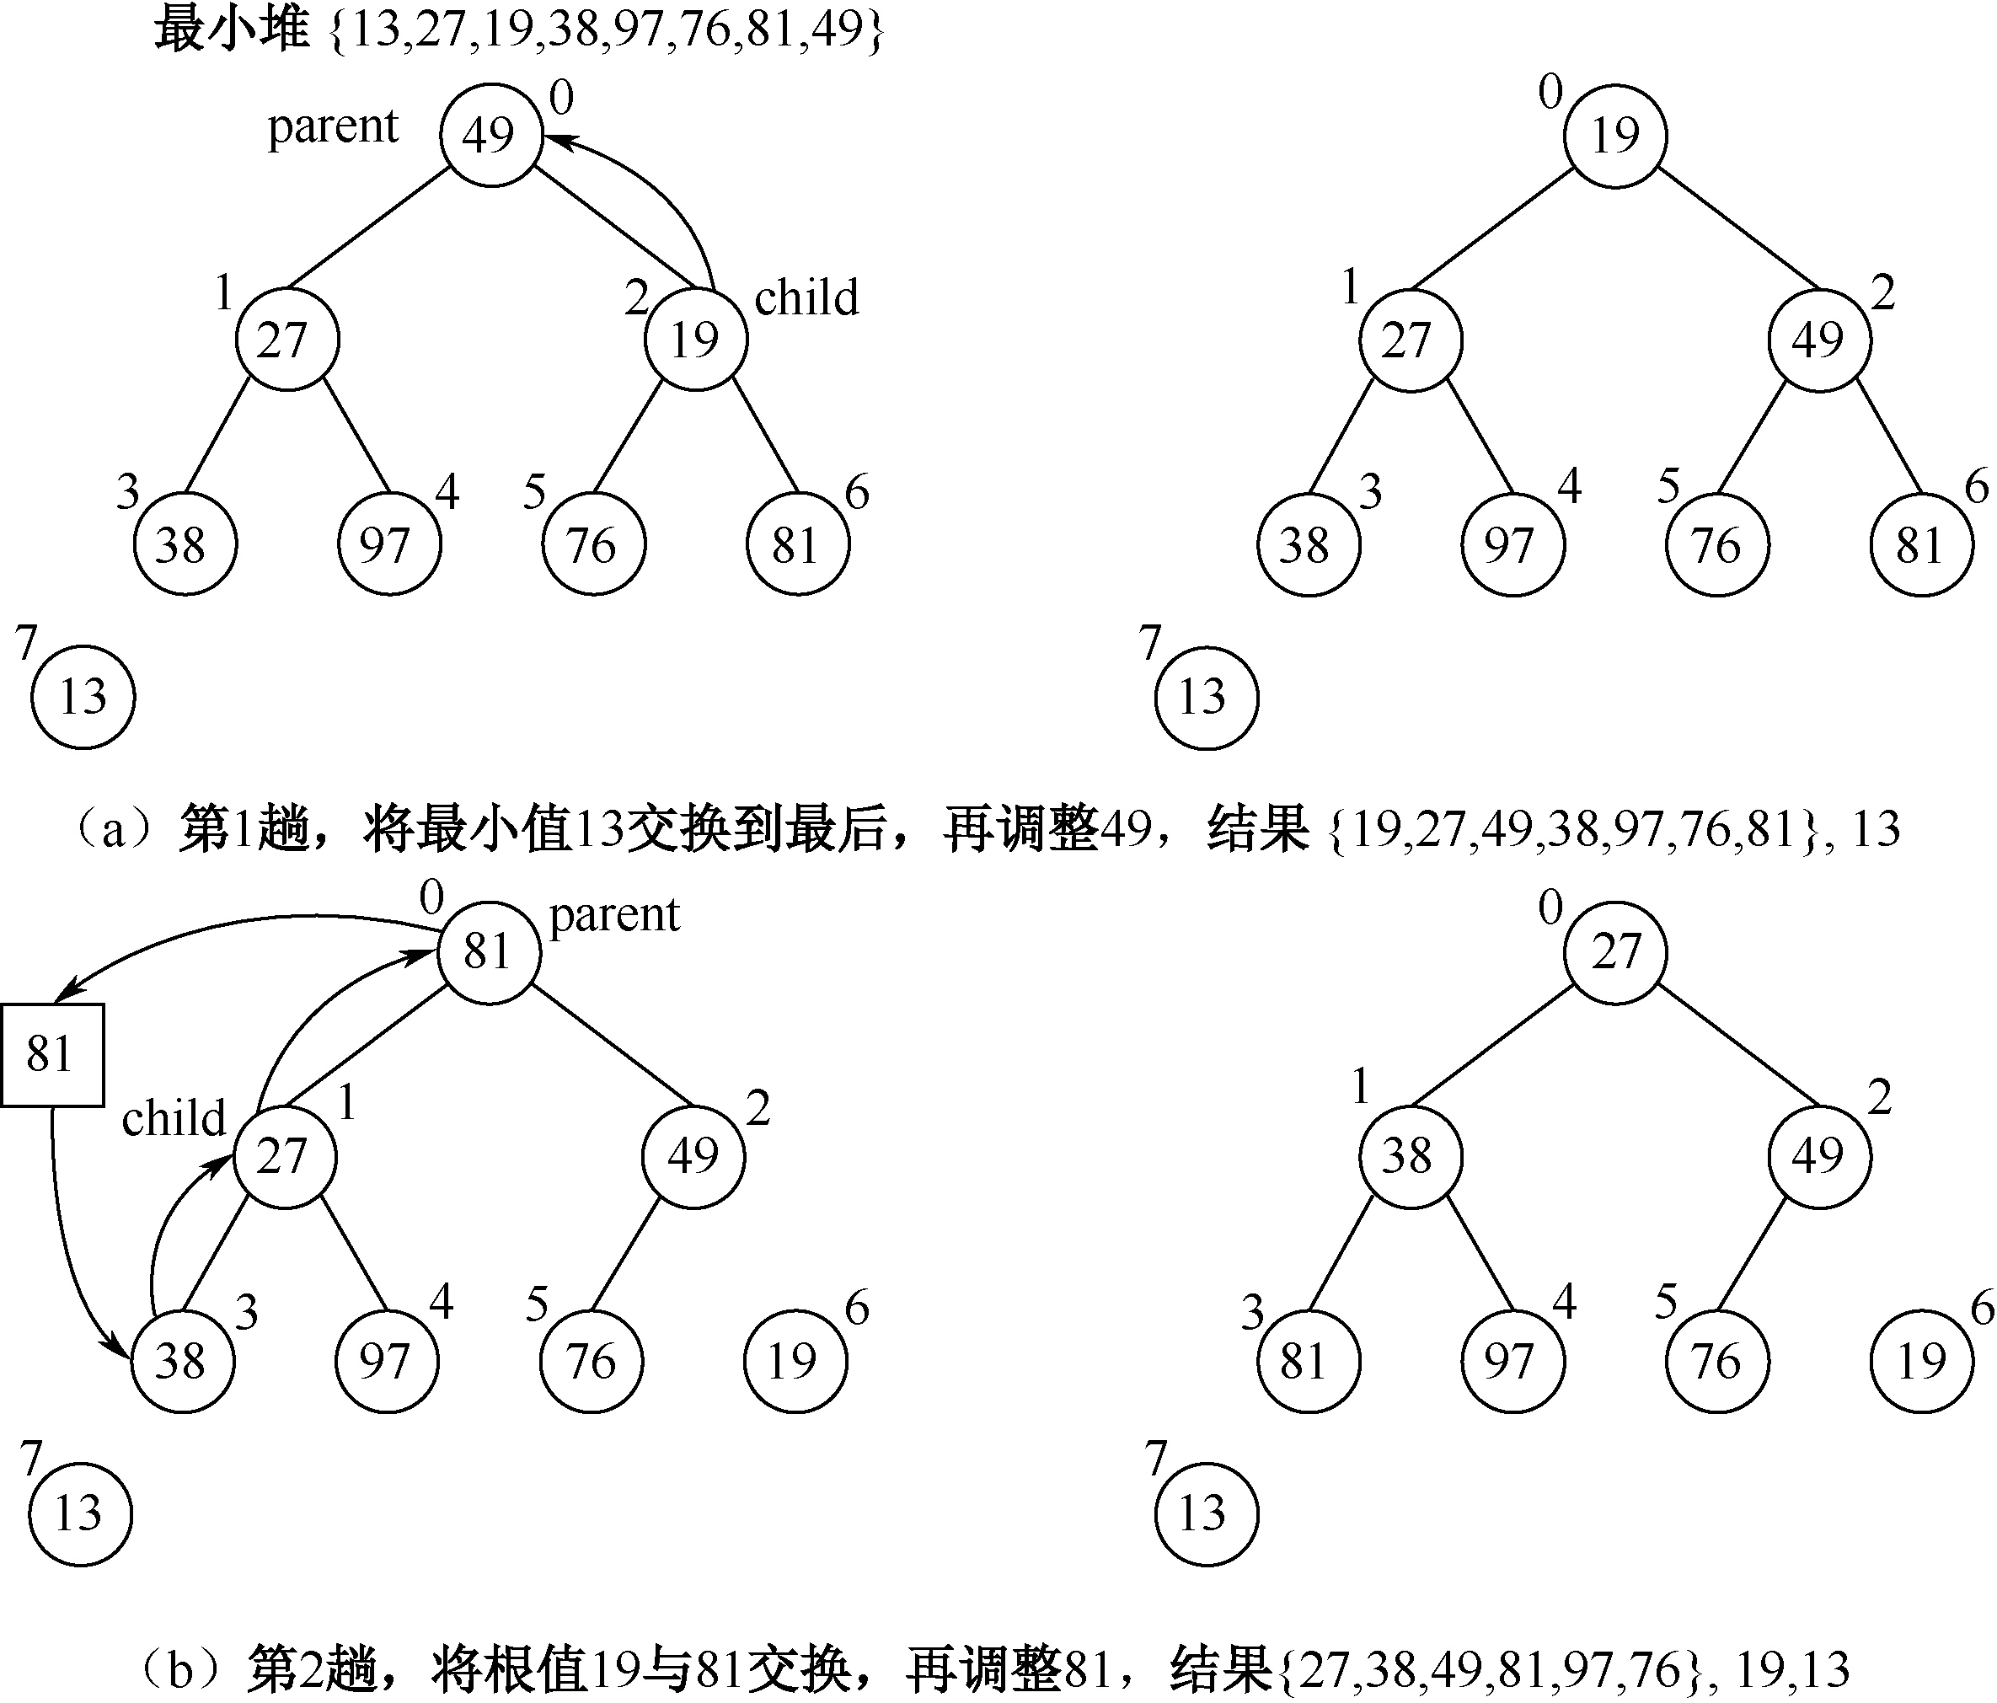
3. 堆排序算法描述

Slide 22

4. 堆排序算法实现
//将keys数组中以begin为根的子树调整成最小堆，子序列范围为begin～end
void sift_minheap(T keys[], int n, int begin, int end)
//堆排序（降序），最小堆
void heapSort_down(T keys[], int n)
5. 堆排序算法分析 时间复杂度为
空间复杂度为O(1)。不稳定。

Slide 23
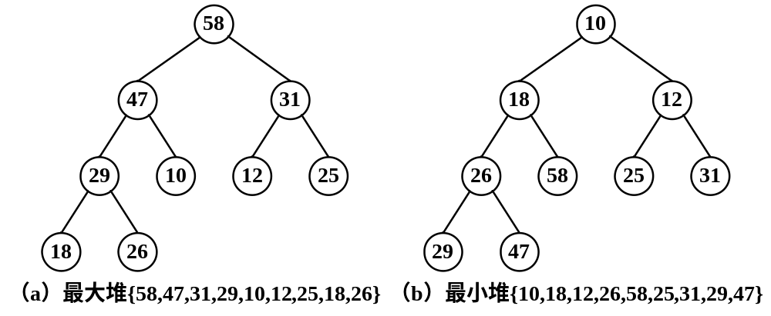
习题9
建成最大堆和最小堆，画出完全二叉树，写出堆排序过程。 {29,10,25,26,58,12,31,18,47}
//习题解答9-26

Slide 24
实验9
9-2 判断一个数据序列是否为堆序列。 //答见教案
bool isMinHeap(T table[], int n)
bool isMaxHeap(T table[], int n)

Slide 25
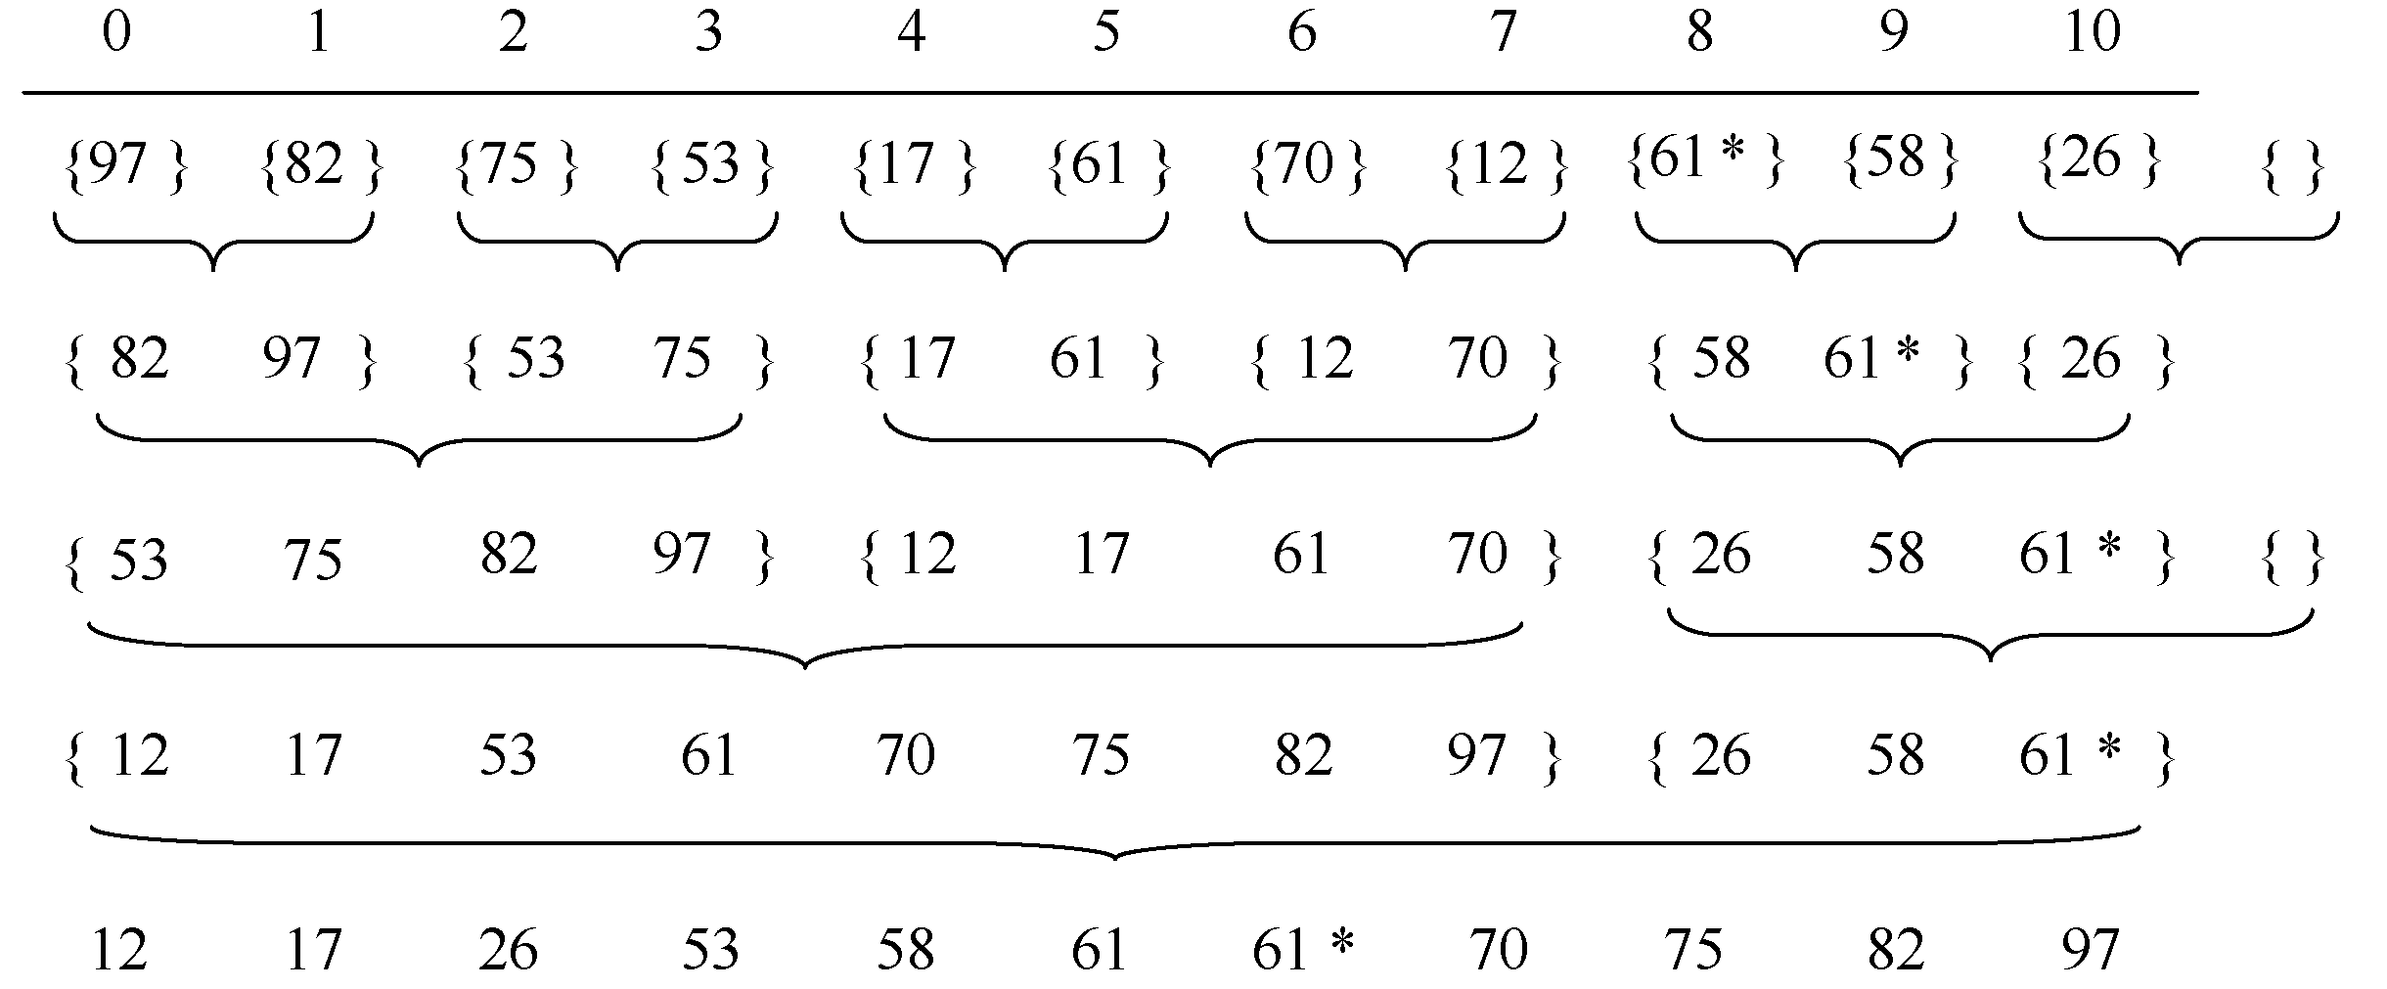
9.5 归并排序
归并排序算法描述

Slide 26
2.归并排序算法实现
void merge(T X[], int len, T Y[], int begin1, int begin2, int n) //一次归并
void mergepass(T X[], int len, T Y[], int n) //一趟归并，子序列长度为n
void mergeSort(T X[], int len) //归并排序

Slide 27
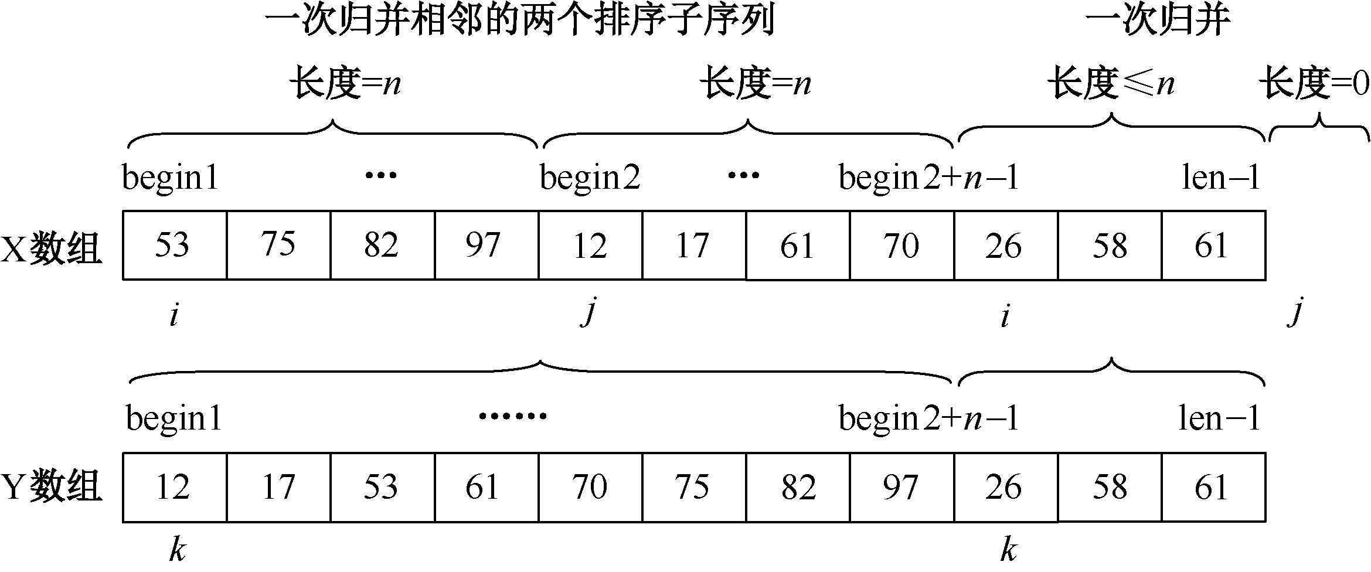
一次归并

Slide 28
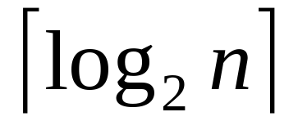

3. 归并排序算法分析
n个元素归并排序，每趟比较n−1次，数据移动n−1次，进行 趟，时间复杂度为
空间复杂度为O(n)。
归并排序算法稳定。

Slide 29
习题9
画出归并排序（升序）过程。
{17,12,61,8,70,97,75,53,26,54,61}
//习题解答9-29
17 12 61 8 70 97 75 53 26 54 61*
n=1 {12 17} {8 61} {70 97} {53 75} {26 54} {61*}
n=2 {8 12 17 61} {53 70 75 97} {26 54 61*}
n=4 {8 12 17 53 61 70 75 97} {26 54 61*}
n=8 {8 12 17 26 53 54 61 61* 70 75 97}

Slide 30
9.6 单/双链表的排序算法
由单链表构造排序单链表，直接插入排序
SortedSinglyList<T>::SortedSinglyList(
T values[], int n, bool asc=true)
SortedSinglyList<T>::SortedSinglyList(
SinglyList<T> &list, bool asc)
调用insert(x)函数，插入一个元素x

Slide 31
由循环双链表构造排序循环双链表，直接插入排序
不调用insert(x)函数。插入一个元素x 。
声明一个指针p指向某个结点，
if (x > p->data) //如果x值较大
p=p->next; //则p向后走
else
p=p->prev; //否则向前走
直接选择排序

Slide 32
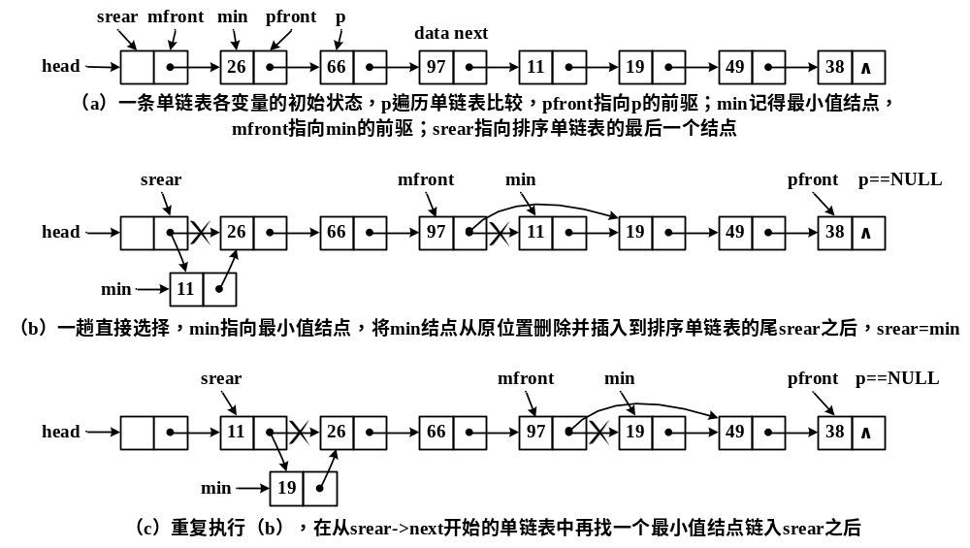
2. 由单链表构造排序单链表， 直接选择排序
直接交换元素？
//习题解答9-30

Slide 33
3. 归并两条排序单链表
void SortedSinglyList<T>::operator+=(
SortedSinglyList<T> &list)
归并两条排序循环双链表

Slide 34
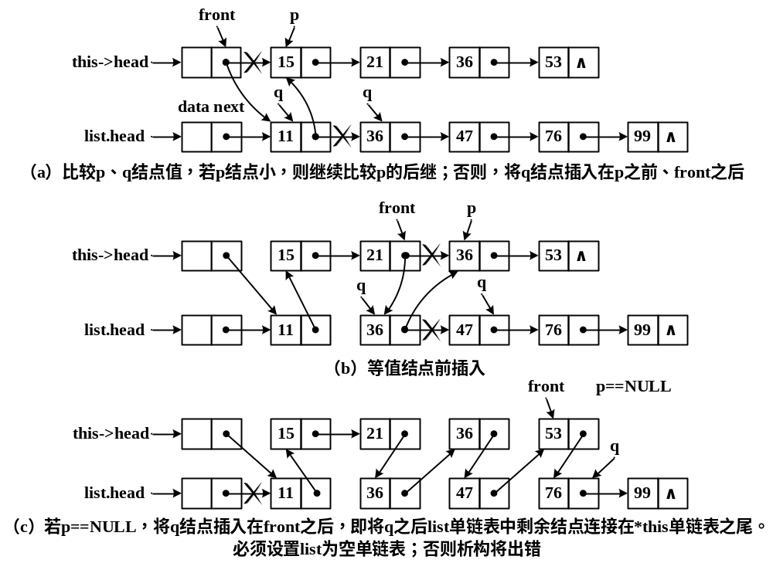

Slide 35
4. 由循环双链表构造排序循环双链表，快速排序算法
//重载深拷贝构造函数
SortedCirDoublyList(CirDoublyList<T> &list, bool asc)

Slide 36
